Slide 1
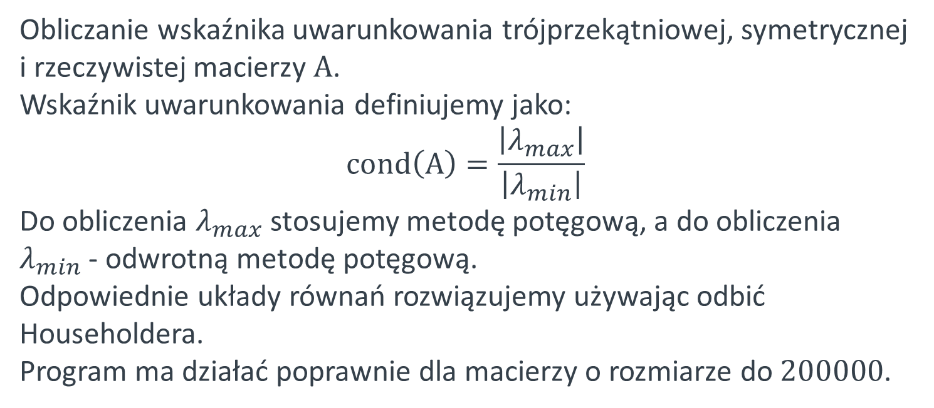
Obliczanie wskaźnika uwarunkowania trójprzekątniowej, symetrycznej i rzeczywistej macierzy $A$. Wskaźnik uwarunkowania definiujemy jako: $$cond\left(A\right)=\frac{\left|λ_{max}\right|}{\left|λ_{min}\right|}$$ Do obliczenia $λ_{max}$ stosujemy metodę potęgową, a do obliczenia $λ_{min}$ - odwrotną metodę potęgową. Odpowiednie układy równań rozwiązujemy używając odbić Householdera. Program ma działać poprawnie dla macierzy o rozmiarze do $200000$.
Adam Grącikowski, 327350 - grupa 1, piątek 16:15 - projekt 2. zadanie 20.

Slide 2
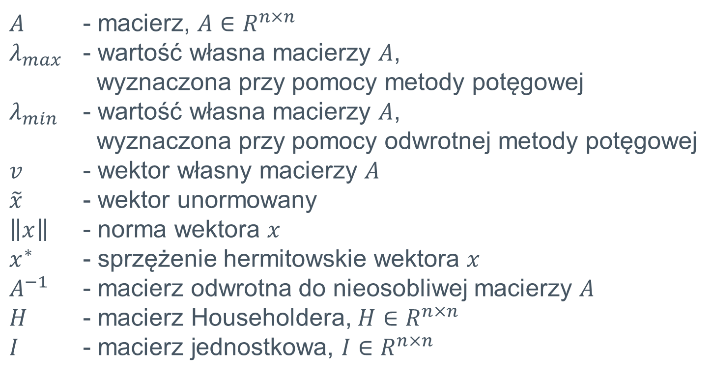
Stosowane oznaczenia:
$A$ - macierz, $A∈R^{n×n}$
$λ_{max}$ - wartość własna macierzy $A$,
wyznaczona przy pomocy metody potęgowej
$λ_{min}$ - wartość własna macierzy $A$,
wyznaczona przy pomocy odwrotnej metody potęgowej
$v$ - wektor własny macierzy $A$
$\tilde{x}$ - wektor unormowany
$\left\|x\right\|$ - norma wektora $x$
$x^{∗}$ - sprzężenie hermitowskie wektora $x$
$A^{−1}$ - macierz odwrotna do nieosobliwej macierzy $A$
$H$ - macierz Householdera, $H∈R^{n×n}$
$I$ - macierz jednostkowa, $I∈R^{n×n}$

Slide 3
Idea zaimplementowanych metod numerycznych

Slide 4
Metoda Potęgowa

Slide 5
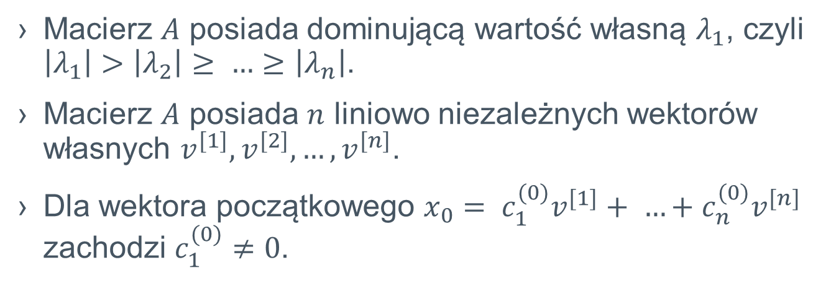
Założenia:
Macierz $A$ posiada dominującą wartość własną $λ_{1}$, czyli $\left|λ_{1}\right|>\left|λ_{2}\right|≥ …≥\left|λ_{n}\right|$.
Macierz $A$ posiada $n$ liniowo niezależnych wektorów własnych $v^{[1]},v^{[2]}, …,v^{[n]}$.
Dla wektora początkowego $x_{0}= c_{1}^{(0)}v^{[1]}+ …+c_{n}^{(0)}v^{[n]}$ zachodzi $c_{1}^{(0)}≠0$.

Slide 6

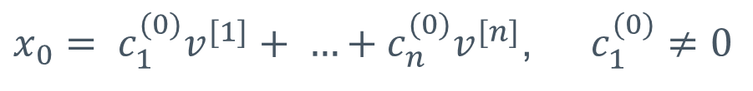
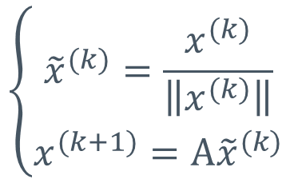
Krok iteracyjny:
$x_{0}= c_{1}^{(0)}v^{[1]}+ …+c_{n}^{(0)}v^{[n]}$, $c_{1}^{(0)}≠0$
$$\left\{\begin{aligned}{\tilde{x}}^{(k)}=\frac{x^{(k)}}{\left\|x^{(k)}\right\|} \\ x^{(k+1)}=A{\tilde{x}}^{(k)}\end{aligned}\right.$$
$$λ_{max}={\left({\tilde{x}}^{(n)}\right)}^{T}A{\tilde{x}}^{(n)}$$

Slide 7
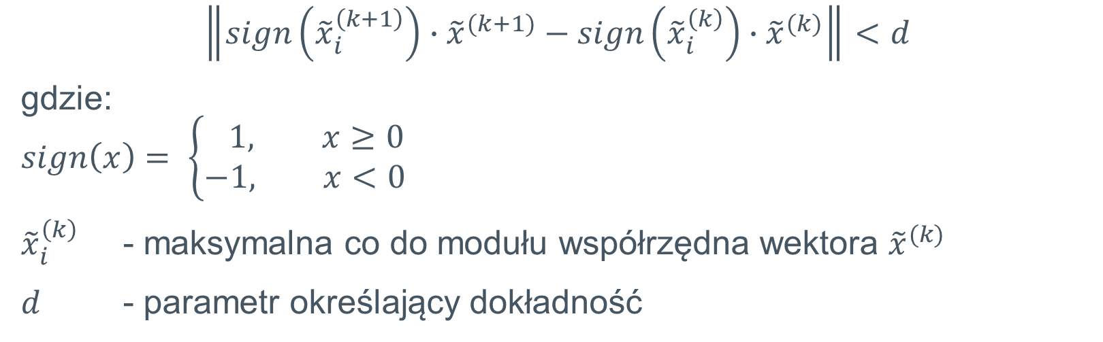
Warunek stopu:
$$\left\|sign\left({\tilde{x}}_{i}^{\left(k+1\right)}\right)∙{\tilde{x}}^{(k+1)}−sign\left({\tilde{x}}_{i}^{\left(k\right)}\right)∙{\tilde{x}}^{(k)}\right\|<d$$
gdzie:
$$sign\left(x\right)= \left\{\begin{aligned} 1, x≥0 \\ −1, x<0\end{aligned}\right.$$
${\tilde{x}}_{i}^{\left(k\right)}$ - maksymalna co do modułu współrzędna wektora ${\tilde{x}}^{(k)}$
$d$ - parametr określający dokładność

Slide 8
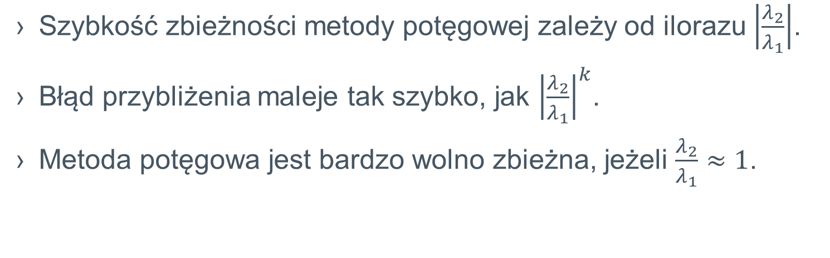
Własności:
Szybkość zbieżności metody potęgowej zależy od ilorazu $\left|\frac{λ_{2}}{λ_{1}}\right|$.
Błąd przybliżenia maleje tak szybko, jak ${\left|\frac{λ_{2}}{λ_{1}}\right|}^{k}$.
Metoda potęgowa jest bardzo wolno zbieżna, jeżeli $\frac{λ_{2}}{λ_{1}}≈1$.

Slide 9
Odwrotna Metoda Potęgowa

Slide 10
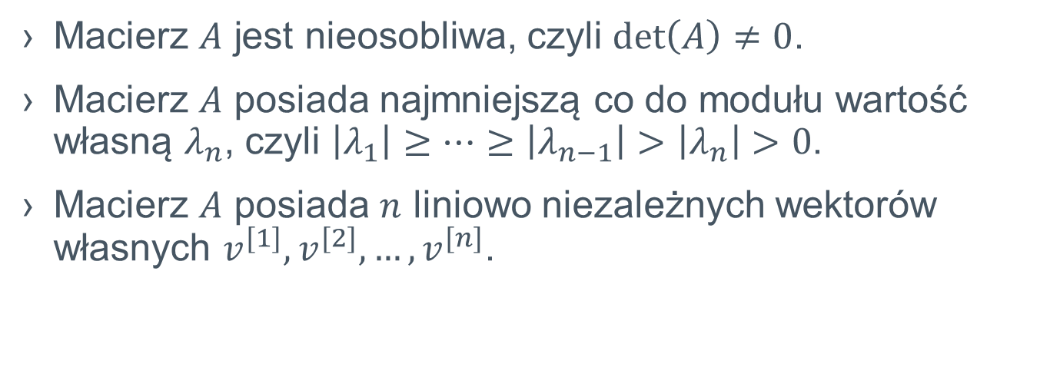
Założenia:
Macierz $A$ jest nieosobliwa, czyli $\det\left(A\right)≠0$.
Macierz $A$ posiada najmniejszą co do modułu wartość własną $λ_{n}$, czyli $\left|λ_{1}\right|≥…≥\left|λ_{n−1}\right|>\left|λ_{n}\right|>0$.
Macierz $A$ posiada $n$ liniowo niezależnych wektorów własnych $v^{[1]},v^{[2]}, …,v^{[n]}$.

Slide 11


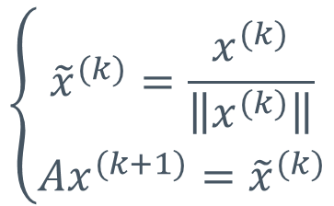
Krok iteracyjny:
$$x_{0}= c_{1}^{(0)}v^{[1]}+ …+c_{n}^{(0)}v^{[n]}$$
$$\left\{\begin{aligned}{\tilde{x}}^{(k)}=\frac{x^{(k)}}{\left\|x^{(k)}\right\|} \\ {Ax}^{(k+1)}={\tilde{x}}^{(k)}\end{aligned}\right.$$
$$λ_{min}={\left({\tilde{x}}^{(n)}\right)}^{T}A{\tilde{x}}^{(n)}$$
Do rozwiązywania układów równań liniowych wykorzystujemy metody oparte na rozkładach macierzy na czynniki lub przekształceniach ortogonalnych takich jak na przykład transformacje Householdera.

Slide 12
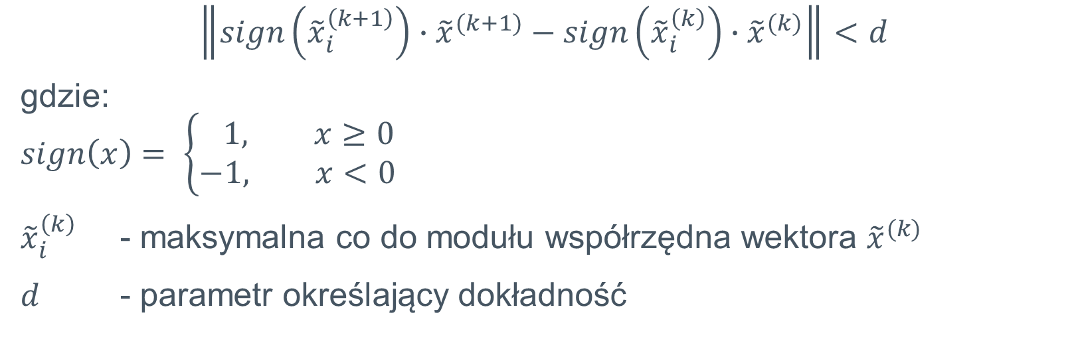
Warunek stopu:
$$\left\|sign\left({\tilde{x}}_{i}^{\left(k+1\right)}\right)∙{\tilde{x}}^{(k+1)}−sign\left({\tilde{x}}_{i}^{\left(k\right)}\right)∙{\tilde{x}}^{(k)}\right\|<d$$
gdzie:
$$sign\left(x\right)= \left\{\begin{aligned} 1, x≥0 \\ −1, x<0\end{aligned}\right.$$
${\tilde{x}}_{i}^{\left(k\right)}$ - maksymalna co do modułu współrzędna wektora ${\tilde{x}}^{(k)}$
$d$ - parametr określający dokładność

Slide 13
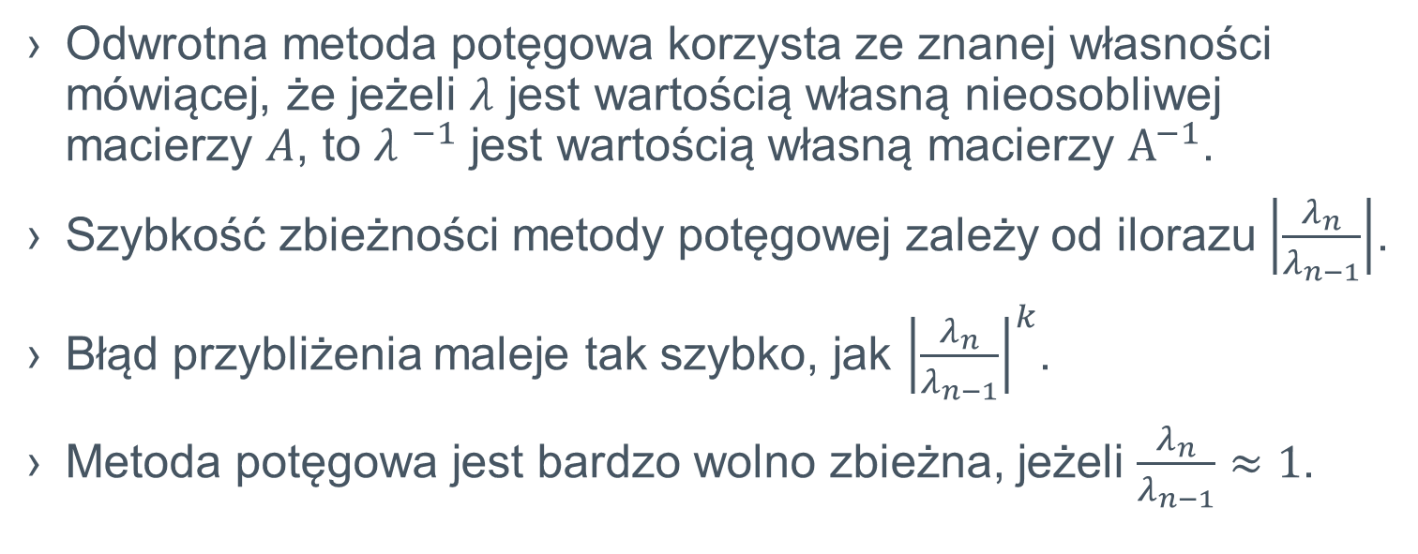
Własności:
Odwrotna metoda potęgowa korzysta ze znanej własności mówiącej, że jeżeli $λ$ jest wartością własną nieosobliwej macierzy $A$, to ${λ }^{−1}$ jest wartością własną macierzy ${\text{A}}^{−1}$.
Szybkość zbieżności metody potęgowej zależy od ilorazu $\left|\frac{λ_{n}}{λ_{n−1}}\right|$.
Błąd przybliżenia maleje tak szybko, jak ${\left|\frac{λ_{n}}{λ_{n−1}}\right|}^{k}$.
Metoda potęgowa jest bardzo wolno zbieżna, jeżeli $\frac{λ_{n}}{λ_{n−1}}≈1$.

Slide 14
Transformacje Householdera

Slide 15
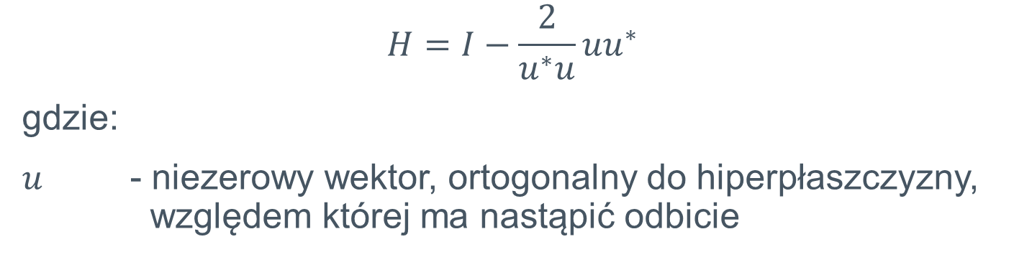
Macierz Householdera:
$$H=I−\frac{2}{u^{∗}u}{uu}^{∗}$$
gdzie:
$u$ - niezerowy wektor, ortogonalny do hiperpłaszczyzny, względem której ma nastąpić odbicie

Slide 16
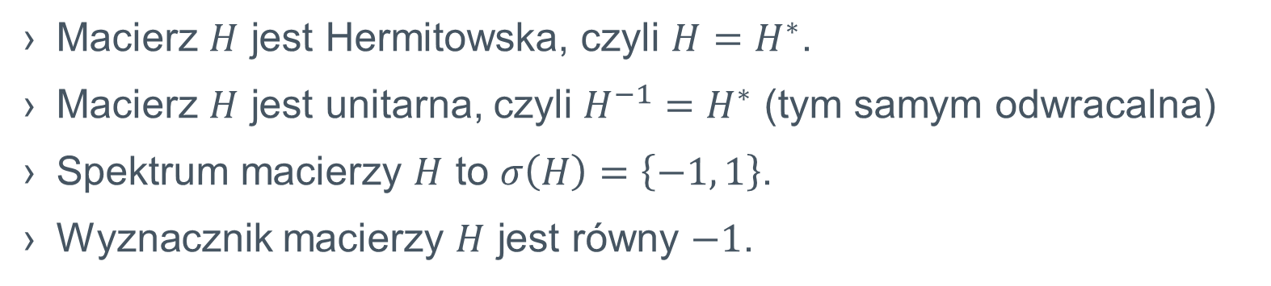
Własności:
Macierz $H$ jest Hermitowska, czyli $H=H^{∗}$.
Macierz $H$ jest unitarna, czyli $H^{−1}=H^{∗}$ (tym samym odwracalna)
Spektrum macierzy $H$ to $σ\left(H\right)=\left\{−1, 1\right\}$.
Wyznacznik macierzy $H$ jest równy $−1$.

Slide 17
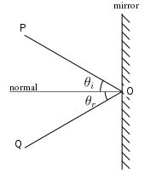

Zastosowanie:
Macierze Householdera są często stosowane w implementacji rozkładu $QR$.
Znane z geometrii optycznej (dział fizyki zajmujący się zjawiskami świetlnymi) prawo odbicia można opisać przy pomocy macierzy Householdera.

Slide 18


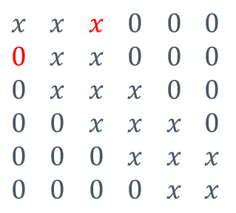
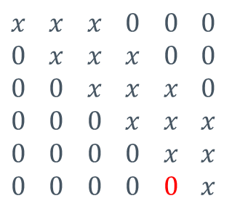

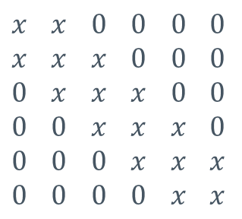
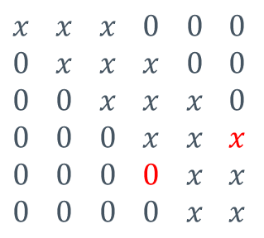

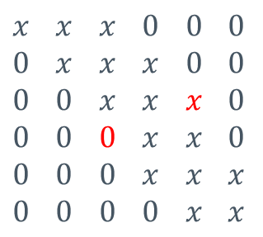

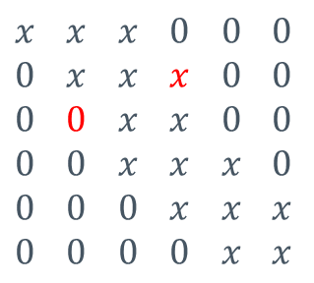

Zastosowanie dla macierzy trójdiagonalnych:
$$A$$
$$A_{1}$$
$$A_{2}$$
$x$ $x$ $0$ $0$ $0$ $0$
$x$ $x$ $x$ $0$ $0$ $0$
$0$ $x$ $x$ $x$ $0$ $0$
$0$ $0$ $x$ $x$ $x$ $0$
$0$ $0$ $0$ $x$ $x$ $x$
$0$ $0$ $0$ $0$ $x$ $x$
$x$ $x$ $x$ $0$ $0$ $0$
$0$ $x$ $x$ $0$ $0$ $0$
$0$ $x$ $x$ $x$ $0$ $0$
$0$ $0$ $x$ $x$ $x$ $0$
$0$ $0$ $0$ $x$ $x$ $x$
$0$ $0$ $0$ $0$ $x$ $x$
$x$ $x$ $x$ $0$ $0$ $0$
$0$ $x$ $x$ $x$ $0$ $0$
$0$ $0$ $x$ $x$ $0$ $0$
$0$ $0$ $x$ $x$ $x$ $0$
$0$ $0$ $0$ $x$ $x$ $x$
$0$ $0$ $0$ $0$ $x$ $x$
$$A_{3}$$
$$A_{4}$$
$$A_{5}$$
$x$ $x$ $x$ $0$ $0$ $0$
$0$ $x$ $x$ $x$ $0$ $0$
$0$ $0$ $x$ $x$ $x$ $0$
$0$ $0$ $0$ $x$ $x$ $0$
$0$ $0$ $0$ $x$ $x$ $x$
$0$ $0$ $0$ $0$ $x$ $x$
$x$ $x$ $x$ $0$ $0$ $0$
$0$ $x$ $x$ $x$ $0$ $0$
$0$ $0$ $x$ $x$ $x$ $0$
$0$ $0$ $0$ $x$ $x$ $x$
$0$ $0$ $0$ $0$ $x$ $x$
$0$ $0$ $0$ $0$ $x$ $x$
$x$ $x$ $x$ $0$ $0$ $0$
$0$ $x$ $x$ $x$ $0$ $0$
$0$ $0$ $x$ $x$ $x$ $0$
$0$ $0$ $0$ $x$ $x$ $x$
$0$ $0$ $0$ $0$ $x$ $x$
$0$ $0$ $0$ $0$ $0$ $x$

Slide 19
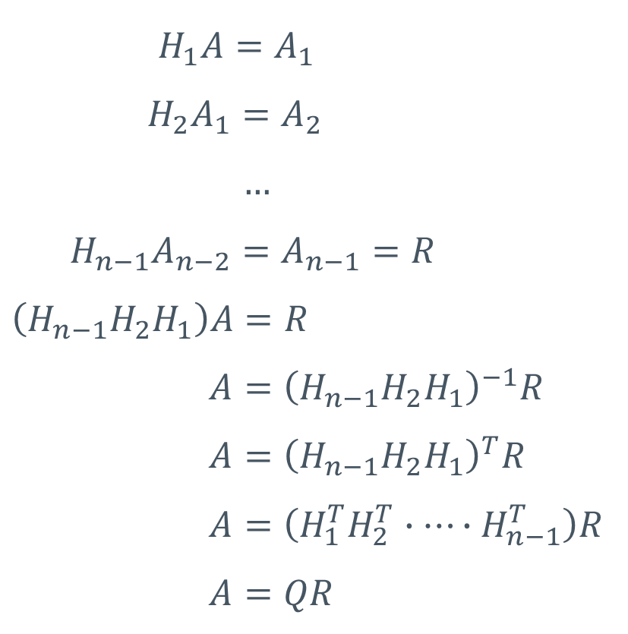

Zastosowanie dla macierzy trójdiagonalnych:
$H_{1}A=A_{1}$
$H_{2}A_{1}=A_{2}$
$…$
$H_{n−1}A_{n−2}=A_{n−1}=R$
$\left(H_{n−1}{H_{2}H}_{1}\right)A=R$
$A={\left(H_{n−1}{H_{2}H}_{1}\right)}^{−1}R$
$A={\left(H_{n−1}{H_{2}H}_{1}\right)}^{T}R$
$A=\left(H_{1}^{T}H_{2}^{T}∙…∙H_{n−1}^{T}\right)R$
$A=QR$
Odbicia Householdera stosujemy w celu przekształcenia macierzy $A$ do macierzy górnej macierzy trójkątnej (wykonujemy to w $n−1$ krokach).

Slide 20
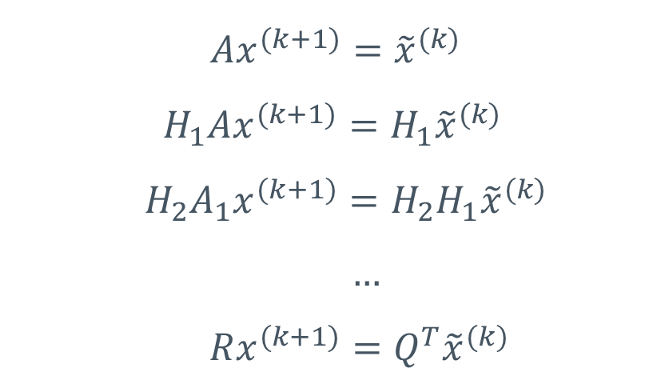
Zastosowanie dla macierzy trójdiagonalnych:
W każdej iteracji odwrotnej metody potęgowej rozwiązujemy układ równań liniowych:
${Ax}^{(k+1)}={\tilde{x}}^{(k)}$
$${H_{1}Ax}^{(k+1)}={H_{1}\tilde{x}}^{(k)}$$
${H_{2}A_{1}x}^{(k+1)}={{H_{2}H}_{1}\tilde{x}}^{(k)}$
$…$
$Rx^{(k+1)}=Q^{T}{\tilde{x}}^{(k)}$

Slide 21
Eksperyment numeryczny
Porównanie metod rozwiązywania układów równań liniowych w odwrotnej metodzie potęgowej.

Slide 22
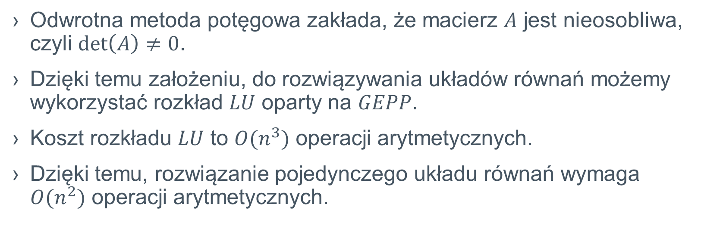
Rozkład $LU$:
Odwrotna metoda potęgowa zakłada, że macierz $A$ jest nieosobliwa, czyli $\det\left(A\right)≠0$.
Dzięki temu założeniu, do rozwiązywania układów równań możemy wykorzystać rozkład $LU$ oparty na $GEPP$.
Koszt rozkładu $LU$ to $O(n^{3})$ operacji arytmetycznych.
Dzięki temu, rozwiązanie pojedynczego układu równań wymaga $O(n^{2})$ operacji arytmetycznych.

Slide 23
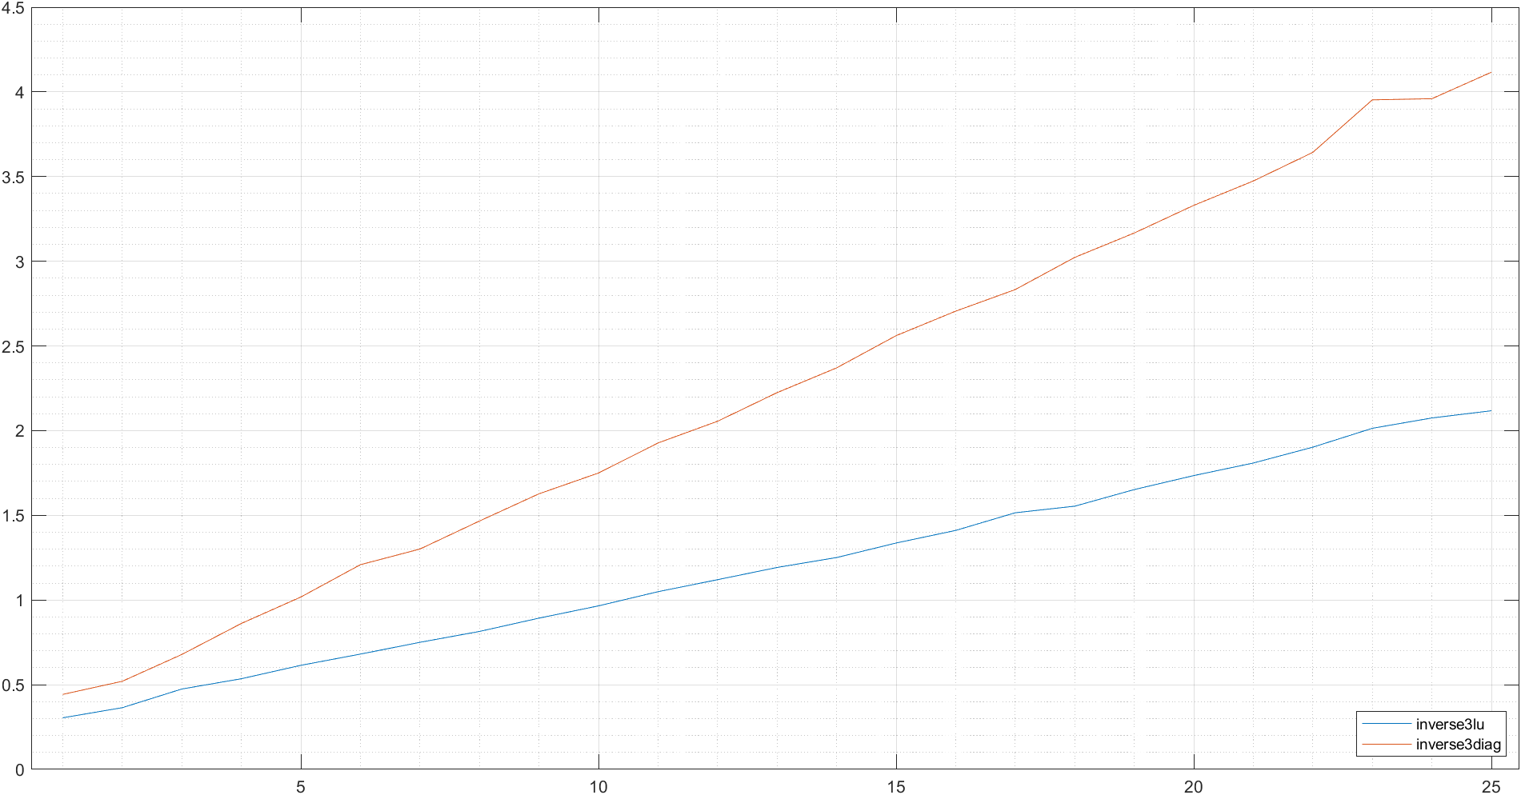

Porównanie czasu obliczeniowego dla macierzy o rozmiarze $200000×200000$:
Wykres przedstawia czas wykonania odwrotnej metody potęgowej dla macierzy o rozmiarze $200000×200000$ w funkcji zadanej liczby iteracji $n$.

Slide 24
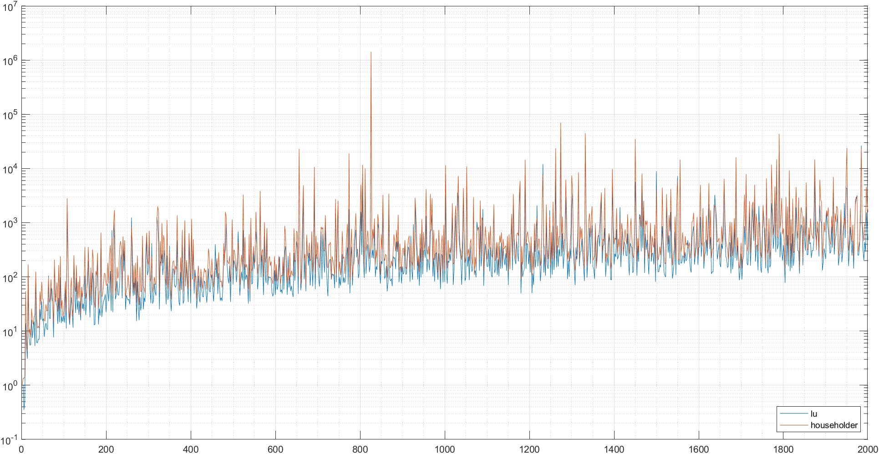
Porównanie dokładności rozwiązań poprzez obliczanie normy $\left\|Ax−b\right\|$:
Wykres przedstawia wartość normy $\left\|Ax −b\right\|$ w funkcji rozmiaru $n$macierzy układu dla rozkładu $LU$ i transformacji Householdera.

Slide 25
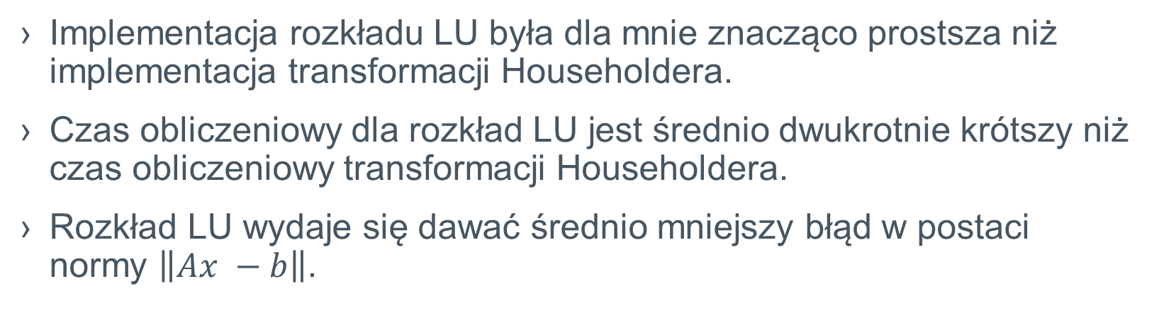
Wnioski:
Implementacja rozkładu LU była dla mnie znacząco prostsza niż implementacja transformacji Householdera.
Czas obliczeniowy dla rozkład LU jest średnio dwukrotnie krótszy niż czas obliczeniowy transformacji Householdera.
Rozkład LU wydaje się dawać średnio mniejszy błąd w postaci normy $\left\|Ax −b\right\|$.

